Slide 2

단원 09
패키지 활용과 새로운 기능: 패턴 매칭과 타입 힌트
인공지능소프트웨어학과
강환수 교수

Slide 3
Section 1. 패키지 활용
-

Slide 4
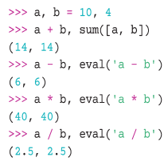
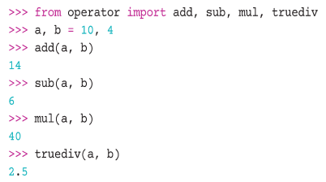
모듈 operator 개요와 산술 연산자
내장 함수 eval(s)
문자열 s로 표현된 파이썬 표현식을 실행하고 결과를 반환
표준 모듈 operator
다양한 연산자에 대한 함수를 제공하는 모듈

Slide 5
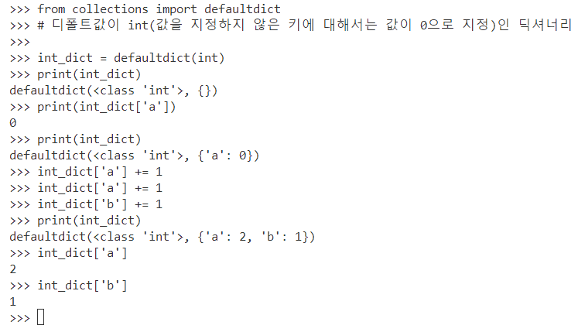
클래스 defaultdict 개요
클래스 collections.defaultdict는 collections 모듈에 포함된 클래스
딕셔너리와 유사하지만 초기값(default)을 가지는 딕셔너리
키를 사용하여 값에 접근할 때, 만약 해당 키가 딕셔너리에 존재하지 않는다면
초기값으로 설정된 값으로 자동으로 초기화
defaultdict(int)나 defaultdict(list)
기본 값인 0이나 빈 리스트 []와 같은 초기(default_factory) 값이 지정되는 사전이 됨
default_factory는 키가 없는 항목을 조회할 때 자동으로 생성할 기본값의 타입이나 함수를 지정하는 속성
딕셔너리의 서브 클래스로, 존재하지 않는 키를 조회할 때 자동으로 지정한 int의 기본값 0을 생성해주는 기능
일반 사전이라면 오류 발생

Slide 6
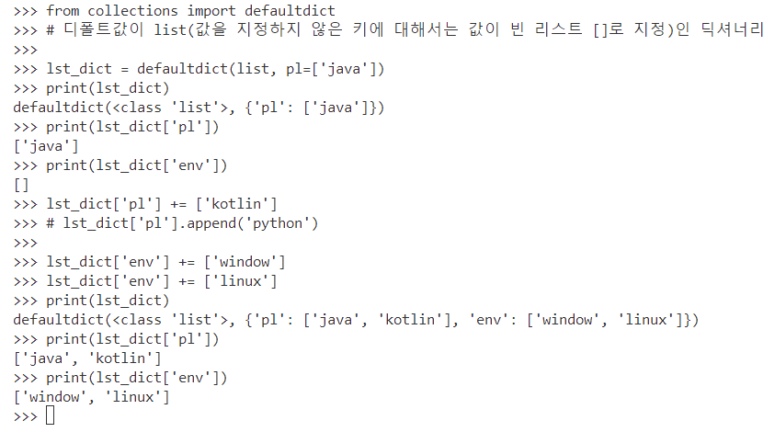
클래스 defaultdict의 첫 번째 인자의 초기 값을 list로 지정
사전의 키 pl의 값으로 ['java']를 지정해 객체를 생성한 구문
Python의 defaultdict를 사용하여 기본값이 리스트(list)인 딕셔너리를 생성하고, 키 "pl"에 초기값으로 ['java']를 설정하는 코드
일반 사전이라면 오류 발생
키다 없으므로 빈 리스트 []를 반환

Slide 7
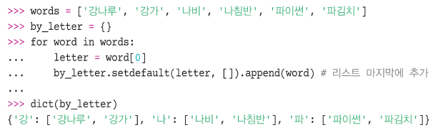
사전의 메소드 setdefault() 활용
사전의 메소드 setdefault()로 초기값을 지정 가능
setdefault()
딕셔너리에서 특정 키의 값이 존재하지 않으면 기본값을 설정하고 반환하는 메서드
dict.setdefault(key, default)
key가 딕셔너리에 존재하면 해당 값을 반환
key가 존재하지 않으면 default 값을 딕셔너리에 추가하고 반환
by_letter.setdefault(letter, []).append(word)
첫 글자를 키로 리스트에 추가, 처음 나오는 첫 글자이면 빈 리스트인 []에 word를 추가
첫 글자(letter)를 키로, 값이 없으면 지정한 []을 반환하며, 값이 있으면 그 리스트를 반환
by_letter

Slide 8
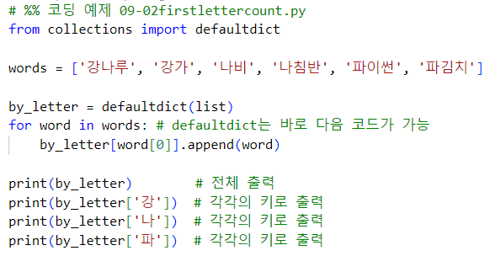
클래스 defaultdict 활용
다음 코드를 더 간단히
9-2 코딩
by_letter

Slide 9
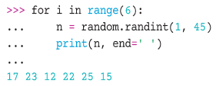
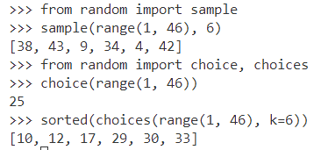
표준 파이썬 모듈 random
던진 주사위의 수처럼 난수(random number)는 주어진 범위의 수 중에서 예측할 수 없는 임의의 수 또는 무작위 수
표준 모듈 random은 난수와 관련된 다양한 함수를 제공
함수 randint(start, stop): [start, stop]
정수 시작과 끝 수 사이 임의의 정수를 반환
함수 randrange(start, stop, step): [start, stop)
start 이상 stop 미만, step 간격의 정수에서 하나의 난수를 반환

Slide 10
표준 파이썬 모듈 random 주요 함수
주요 함수
이름 | 설명 | 예제 코드
random() | 0 이상 1 미만(0<= x <1)의 난수 실수를 반환 | random.random()
uniform(a, b) | a 이상 b 미만(a<= x <b)의 난수 실수를 반환 | random.uniform(10, 20)
randrange(stop) | 0 이상 stop 미만(0<= x <stop)의 정수를 반환 | random.randrange(10)
randrange(start, stop, step) | start 이상 stop 미만(start<= x <stop), step 간격의 정수를 반환 | random.randrange(1, 10, 2)
randint(a, b) | a 이상 b 이하(a<= x <=b)의 정수를 반환 | random.randint(1, 6)
choice(seq) | 주어진 시퀀스에서 임의의 요소를 선택하여 반환 | random.choice([1, 2, 3, 4, 5])
choices(population, weights=None, k=1) | 모집단에서 중복을 허용하며 가중치를 고려하여 k개의 요소를 무작위로 추출 | random.choices([1, 2, 3, 4, 5], weights=[0.1, 0.2, 0.3, 0.2, 0.2], k=3)
shuffle(seq) | 시퀀스의 요소를 무작위로 섞음 | mylist = [1, 2, 3, 4, 5] random.shuffle(mylist)
sample(population, k) | 모집단에서 중복 없이 k개의 요소를 무작위로 추출 | random.sample([1, 2, 3, 4, 5], 3)
seed(a=None) | 시드 값을 설정하여 재현성 확보 | random.seed(42)

Slide 11
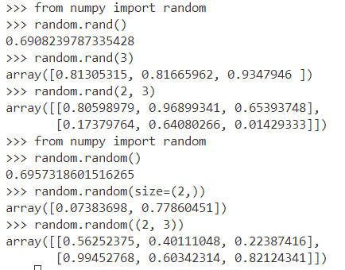
외부 패키지 numpy의 난수
서드 파티 패지키이므로 pip install numpy로 설치가 필요
패키지 numpy의 모듈 random의 rand()와 random() 함수
모듈 random의 함수 rand()
1을 제외한 [0, 1) 사이의 실수인 난수를 반환
함수 rand(d0, d1, d2, …) 호출에서 인자가 있다면
지정한 차수의 난수 배열을 생성
모듈 random의 함수 random()
1을 제외한 [0, 1) 사이의 실수인 난수를 반환
random((2, 3)) 호출로는 [2행 3열]의 난수 6개를 생성

Slide 12
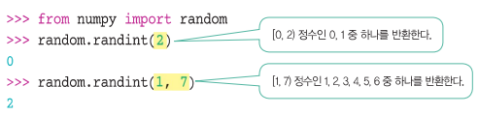


패키지 numpy의 모듈 random의 randint()와 choice() 함수
함수 randint(low=0, high, size=None): [low, high)
high를 제외한 일정 범위 low <= x < high 내의 정수를 size로 생성
함수 choice(a, size=None, replace=True, p=None)
주어진 배열 a에서 중복을 허용해 무작위로 size 차원의 요소를 선택
매개변수 replace로 중복 허용(재선택) 여부를 지정
p로 a에서 선택되는 원소들의 확률을 지정

Slide 13
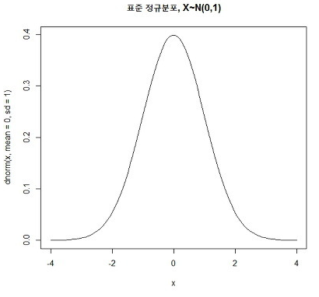
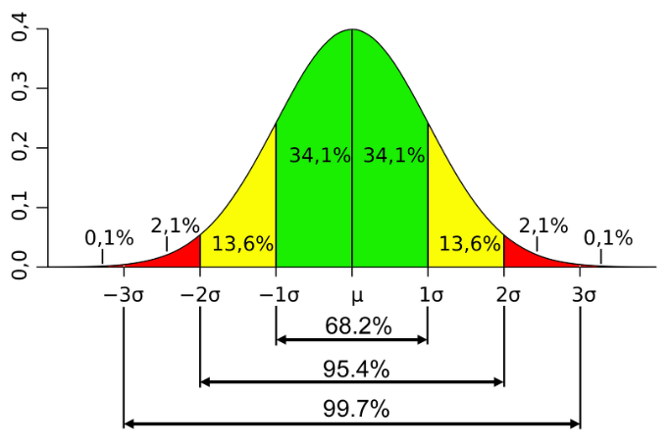
모듈 random의 확률분포의 난수 발생 함수 randn()과 uniform()
함수 randn()
표준 정규분포의 난수를 반환
randn에서 마지막 문자 n은 정규 분포에서 normal을 의미
표준 정규분포는 평균이 0, 표준 편차가 1인 분포
0 주위의 실수가 선택될 확률이 높으면 -3에서 3사이의 실수가 선택될 확률이 99.7%인 확률 분포
68 95 99.7 룰(rule)

Slide 14
파이썬 numpy의 모듈 random 함수 정리
이름 | 설명 | 예제 코드
rand(d0, d1, ..., dn) | 주어진 차원의 0에서 1 사이 [0.0, 1.0)의 실수인 난수 배열을 생성 | np.random.rand(2, 3)
random(size=None) | 0에서 1 사이 [0.0, 1.0)의 실수인 난수를 생성 | np.random.random((3, 3))
randn(d0, d1, ..., dn) | 주어진 차원의 표준 정규 분포에서 난수 배열을 생성 | np.random.randn(4, 5)
randint(low=0, high=None, size=None) | 일정 범위 low <= x < high 내의 정수를 생성, 정수 인자가 하나면 [0, 인자) 사이의 정수 난수 | np.random.randint(1, 100, 10)
uniform(low=0, high=1, size=None) | 주어진 범위 내의 실수인 난수를 생성 | np.random.uniform(2, 5, (2, 2))
shuffle(x) | 배열의 요소를 무작위로 섞기 | mylist = [1, 2, 3, 4, 5] np.random.shuffle(mylist)
choice(a, size=None, replace=True, p=None) | 주어진 배열에서 무작위로 요소를 선택 | np.random.choice([1, 2, 3, 4, 5], 3)

Slide 15
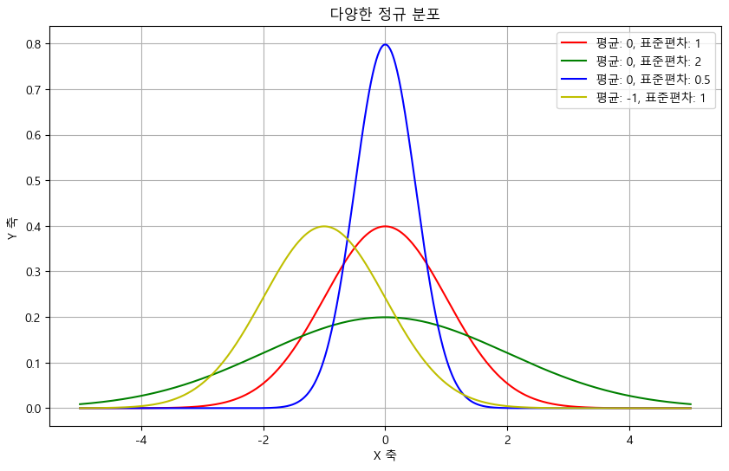
9-4 코딩
결과

Slide 16
Section 2. 새로운 기능: 구조적 패턴 match와 타입 힌트
-

Slide 17
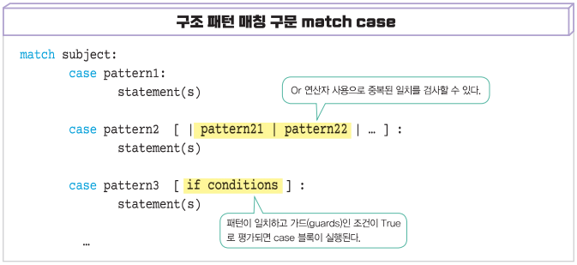

패턴 match 구문 개요
match 구문
C나 자바의 switch 기능보다 훨씬 더 강력한 기능을 지원
상수나 리터럴 뿐만 아니라 비교할 패턴으로써 시퀀스나 클래스 인스턴스를 사용 가능
2020년에 발표된 파이썬 3.10의 새로운 기능으로 추가
구동 방식
여러 case 패턴 중에서 먼저 일치하는 하나의 패턴 블록만 실행한 후 종료
(옵션) 문자 _
일치하는 항목이 없을 때 실행되는 와일드카드 문자

Slide 18
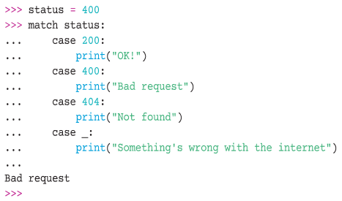
패턴 match 구문 실행
구동 방식
여러 case 패턴 중에서 먼저 일치하는 하나의 패턴 블록만 실행한 후 종료
(옵션) 문자 _
일치하는 항목이 없을 때 실행되는 와일드카드 문자

Slide 19
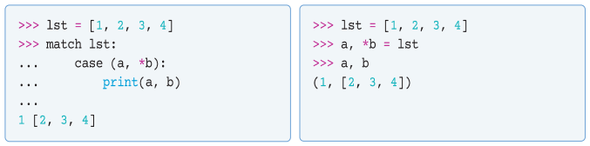
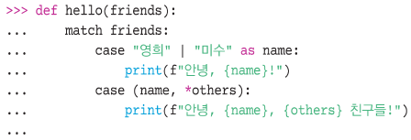
여러 항목의 구조적 패턴 캡쳐(capture)
match 구문에서 case 패턴 값은 리스트나 튜플 등 모임(collection)도 가능
구조적 match 구문(왼쪽)과 대입 문장에서의 *b 사용(오른쪽)
case "영희" | "미수" as name:
일치하는 패턴을 변수 name에 저장
case (name, *others):
friends의 첫 항목은 name에 담고, 나머지 항목을 목록으로 묶어 others에 저장

Slide 20
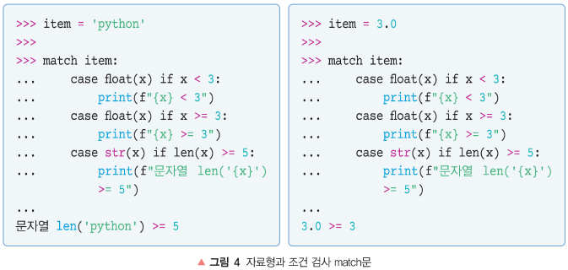
구조적 패턴이 일치하고 조건이 만족하면 실행하는 보호(guards)
패턴 뒤에 if 조건 형식의 보호(또는 가드, guards)가 올 수 있음
패턴이 일치하고 가드가 True로 평가되면 case 블록이 실행

Slide 21

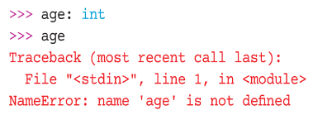
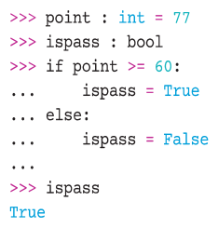
변수 타입 힌트
타입 어노테이션(유형 주석, type annotation) 또는 타입 힌트(유형 힌트, type hint)라 부름
단일 변수의 타입 힌트
var: type_hint = value

Slide 22
모임 자료형에 대한 타입 힌트
list, tuple, dict, set 등의 자료형 타입 힌트
var : list[int]
# For collections on Python 3.9+, the type of the collection item is in brackets
lst: list[int] = [1]
lst
# For tuples of fixed size, we specify the types of all the elements
tp1: tuple[int, str, float] = (3, "yes", 7.5) # Python 3.9+
tp1
# For tuples of variable size, we use one type and ellipsis
tp2: tuple[int, ...] = (1, 2, 3) # Python 3.9+
tp2
# For mappings, we need the types of both keys and values
dt: dict[str, int] = {"python": 2021} # Python 3.9+
dt
myset: set[int] = {6, 7}
myset

Slide 23
Union Optional
함수 Union, 연산자 |
또는 의미
함수 Optional[str]
str | None 의미
from typing import Union, Optional
from typing import Union
value: list[Union[int, str]] = [3, 5, "test", "fun"]
value
help(Union)
value: list[int | str] = [3, 5, "test", "fun"] # Python 3.10+
value
from typing import Optional
# Optional[X] is the same as X | None or Union[X, None]
value: Optional[str] = 'py' # str | None
value
help(Optional)
간결하므로 권장

Slide 24
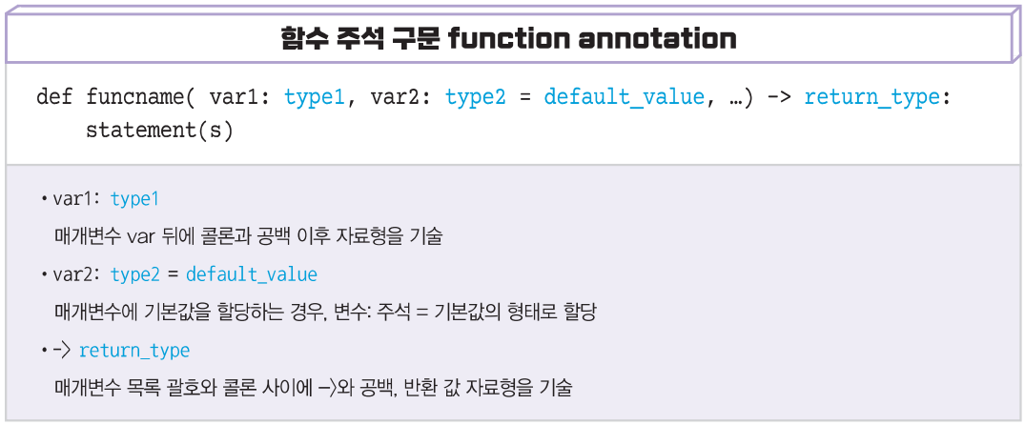
함수 주석
함수 주석(function annotations)
매개변수와 반환 값에 타입 힌트(type annotations)을 작성하는 것
매개변수는 변수의 타입 힌트 방법과 동일
함수 헤더 뒤에 -> return_type: 으로 반환 값에 대한 타입 힌트

Slide 25

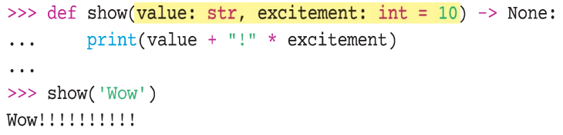
매개변수와 반환 값에 타입 힌트

Slide 26
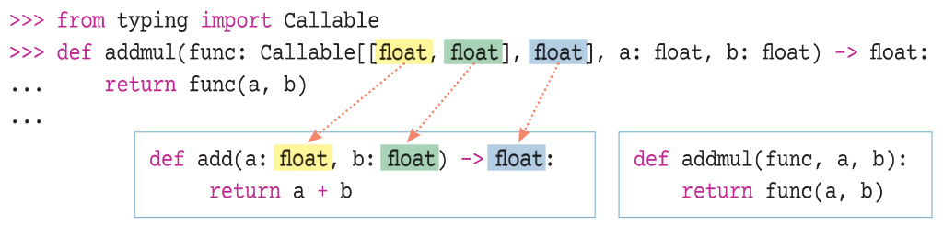
매개변수인 함수의 타입 힌트
매개변수인 함수 func의 함수 주석
func: Callable[[float, float], float]
Callable[] 내부의 [float, float]
함수 func의 매개변수의 유형이며 뒤의 float는 반환 값 유형

Slide 27
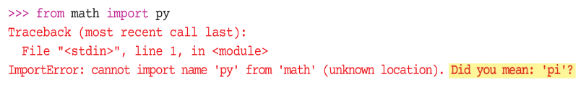
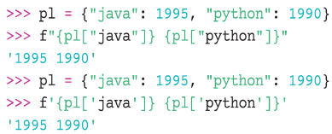
파이썬 3.12의 새 기능
친절한 오류 메시지
f-문자열
파이썬 3.6에서 도입
버전 3.12에서 기능 향상
큰따옴표 "…"로 구분한 경우라도 내부 표현식에서 큰따옴표 "…"를 계속 사용 가능
작은 따옴표도 가능
유니코드 특수 문자를 삽입 가능
\N{BLACK HEART SUIT}

